Slide 1













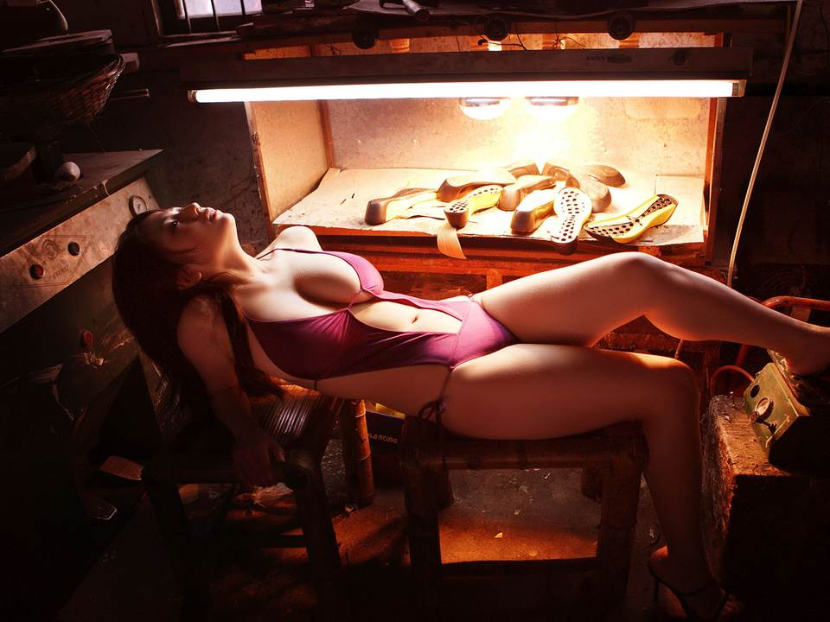









D
E
N
T
R
O
C
HI
C
O
CESAR
Formatação: Dorotéia Gomes
WWW.SERGRASAN.COM

